Slide 1
PENGERTIAN KOMPOSIT KLASIFIKASI KOMPOSIT
Pertemuan Ketiga Teknologi Material Maju
Rinette Visca

Slide 2
Pengertian Komposit

Slide 3
Manfaat / Aplikasi Komposit dalam Bidang Teknik Kimia
Pipa FRP (Fiber Reinforced Plastic)
Digunakan dalam sistem distribusi asam, basa, dan pelarut organik karena tahan korosi, ringan, dan mudah dipasang.
2) Tangki Penyimpanan Bahan Kimia
Terbuat dari GFRP atau CFRP, memberikan ketahanan kimia tinggi serta mencegah kontaminasi.
3) Gasket PTFE-Grafit-PFA
Merupakan komposit polimer dengan partikel penguat yang meningkatkan ketahanan panas dan tekanan.
4) Membran Nanokomposit
Diterapkan dalam teknologi pemisahan gas, desalinasi, dan pervaporation. Kombinasi polimer dan nanopartikel silika atau grafena meningkatkan selektivitas dan fluks permeasi.
5) Katalis Komposit Logam-Keramik
Digunakan dalam reaktor reforming, dehidrogenasi, dan oksidasi selektif karena kestabilan termal yang baik.

Slide 4
Komposit dalam Teknik Kimia
Komposit menjadi salah satu topik utama dalam teknologi material maju karena kemampuannya memadukan kekuatan mekanik, ketahanan kimia, ketahanan termal, serta massa jenis rendah secara bersamaan. Dalam konteks industri kimia, material komposit memiliki peran strategis, misalnya untuk pembuatan pipa tahan korosi, tangki penyimpanan bahan kimia, membran filtrasi, katalis pendukung (catalyst support), serta komponen reaktor bertekanan tinggi.
Kajian tentang komposit tidak hanya terbatas pada aspek struktur dan sifat mekaniknya, melainkan juga mencakup hubungan antara mikrostruktur, jenis penguat, serta metode pembuatannya. Oleh karena itu, pemahaman mendalam tentang pengertian dan klasifikasi komposit sangat penting bagi mahasiswa teknik kimia sebagai dasar dalam merancang dan memilih material yang tepat untuk aplikasi proses industri

Slide 5
Pengertian dan Konsep Dasar Material Komposit
Perkembangan dan Signifikansi Komposit dalam Rekayasa MaterialKomposit bukanlah material baru sepenuhnya. Sejak zaman Mesir kuno, manusia telah membuat bahan bangunan dari campuran jerami dan lumpur yang dikenal sebagai mud brick composite. Namun, perkembangan komposit modern baru dimulai setelah ditemukannya polimer sintetis dan serat kaca pada abad ke-20. Dalam era modern, perkembangan teknologi material telah melahirkan berbagai jenis komposit canggih, seperti: Komposit serat karbon (CFRP) untuk pesawat dan otomotif; Komposit berbasis keramik (CMC) untuk komponen turbin gas dan sistem pembakaran ; Komposit polimernanopartikel (nanocomposite) untuk aplikasi membran, sensor, dan material fungsional.
Dalam konteks industri kimia, komposit memainkan peran penting dalam peningkatan efisiensi, keamanan, dan umur pakai peralatan proses. Misalnya:
Tangki reaktor FRP (Fiber Reinforced Polymer) tahan terhadap asam kuat seperti HCl dan H₂SO₄.
Membran nanokomposit berbasis polimer-silika digunakan untuk pemisahan gas CO₂ dari aliran proses.
Katalis berbasis komposit logam-keramik digunakan untuk mempercepat reaksi kimia dengan stabilitas termal tinggi.

Slide 6
Pengertian dan Konsep Dasar Material Komposit
Secara umum, material Komposit didefinisikan sebagai material yang terdiri atas dua atau lebih fase penyusun yang berbeda secara fisik atau kimia, yang digabungkan untuk menghasilkan material yang lebih unggul dibandingkan dengan sifat masing-masing komponennya secara terpisah
Istilah “komposit” berasal dari kata “compose” yang berarti menyusun atau menggabungkan.
Dua fase utama dalam komposit adalah:
Matriks, yaitu fase kontinu yang berfungsi sebagai pengikat, pendukung, dan pelindung terhadap fase penguat.
Fase penguat (reinforcement), yaitu fase diskontinu yang berperan meningkatkan kekuatan, kekakuan, dan sifat mekanik lainnya.

Slide 7
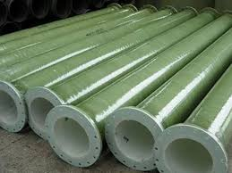
Tujuan Pembuatan Material Komposit
Tujuan utama penggabungan material dalam bentuk komposit antara lain:
Meningkatkan rasio kekuatan terhadap berat (strength-to-weight ratio).
Memperbaiki ketahanan terhadap kelelahan, keausan, dan korosi.
Menurunkan densitas material untuk aplikasi ringan.
Menyesuaikan sifat konduktivitas listrik dan termal.
Mengoptimalkan stabilitas dimensi dan sifat mekanik pada suhu tinggi.
Dalam bidang teknik kimia, keunggulan ini penting karena banyak alat proses bekerja pada kondisi ekstrem (temperatur tinggi, tekanan besar, dan lingkungan korosif). Misalnya, pipa fiberglass (Fiber Reinforced Plastic – FRP) digunakan untuk menyalurkan asam atau basa kuat tanpa risiko korosi seperti yang terjadi pada baja karbon.
pipa fiberglass

Slide 8
Istilah dalam Teknik Material
Ketahanan / resiliensi adalah kemampuan suatu material untuk menyerap energi ketika mengalami deformasi elastis, dan melepaskan energi tersebut ketika beban diturunkan . Resiliensi pembuktian didefinisikan sebagai energi maksimum yang dapat diserap hingga batas elastis, tanpa menimbulkan distorsi permanen.
Kekuatan material adalah kemampuan material untuk menahan gaya mekanis saat digunakan .
Keausan adalah hilangnya sejumlah lapisan permukaan material karena adnya gesekan antara permukaan padatan dengan benda lain
Korosi adalah kerusakan atau kehancuran material akibat adanya reaksi kimia di sekitar lingkungannya

Slide 9
Komponen Penyusun Material Komposit
Setiap material komposit terdiri atas dua komponen utama:
1. Fase Matriks
Matriks merupakan fase yang bersifat kontinu dan berfungsi untuk:
Menjaga posisi fase penguat tetap pada tempatnya.
Mendistribusikan beban ke seluruh struktur.
Melindungi penguat dari kerusakan mekanik dan kimia.
Menentukan sifat permukaan dan ketahanan terhadap lingkungan.
Berdasarkan jenisnya, matriks dapat diklasifikasikan menjadi tiga kelompok utama:
Matriks polimer – ringan, mudah dibentuk, dan tahan korosi. Contoh: epoksi, poliester, nilon.
Matriks logam – kuat pada suhu tinggi, namun lebih berat. Contoh: aluminium, titanium.
Matriks keramik – tahan suhu dan oksidasi tinggi, tetapi rapuh. Contoh: alumina (Al₂O₃), silikon karbida (SiC).

Slide 10
Komponen Penyusun Material Komposit
2. Fase Penguat (Reinforcement)
Fase penguat dapat berupa serat, partikel, atau flake (lembaran tipis). Fungsi utamanya adalah meningkatkan sifat mekanik komposit.
Jenis penguat antara lain:
Serat panjang (continuous fibers): karbon, aramid (Kevlar), kaca.
Serat pendek (discontinuous fibers): wollastonite, selulosa, basalt.
Partikel: SiO₂, Al₂O₃, TiO₂, grafit.
Nanopartikel: graphene, carbon nanotube, nanosilika.
Efektivitas penguat tergantung pada:
Distribusi dan orientasi serat.
Ikatan antar muka (interfacial bonding) antara matriks dan penguat.
Rasio volume penguat terhadap matriks.

Slide 11
Klasifikasi Komposit

Slide 12
Klasifikasi Material Komposit
Komposit dapat diklasifikasikan berdasarkan berbagai pendekatan, antara lain berdasarkan jenis matriks, bentuk penguat (reinforcement), struktur, dan fungsi.
I. Berdasarkan Jenis Matriks
a) Komposit Matriks Polimer (Polymer Matrix Composites – PMC)
Paling umum digunakan karena ringan, tahan korosi, dan mudah diproses.
Contoh: Glass Fiber Reinforced Polymer (GFRP) untuk tangki kimia.
Aplikasi di teknik kimia: pembuatan pipa transportasi fluida asam.
b) Komposit Matriks Logam (Metal Matrix Composites – MMC)
Menggunakan logam sebagai matriks dengan penguat serat karbon, dsb.
Contoh: Al–SiC digunakan untuk bagian pompa yang berputar cepat.
Kelebihan: stabilitas suhu tinggi, konduktivitas termal tinggi.
c) Komposit Matriks Keramik (Ceramic Matrix Composites – CMC)
Digunakan untuk aplikasi suhu sangat tinggi.
Contoh: SiC–SiC pada sistem pembakaran reaktor atau furnace.
Kekurangan: proses fabrikasi kompleks dan mahal.

Slide 13
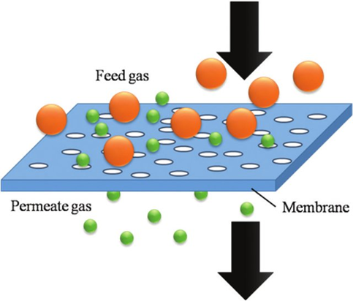
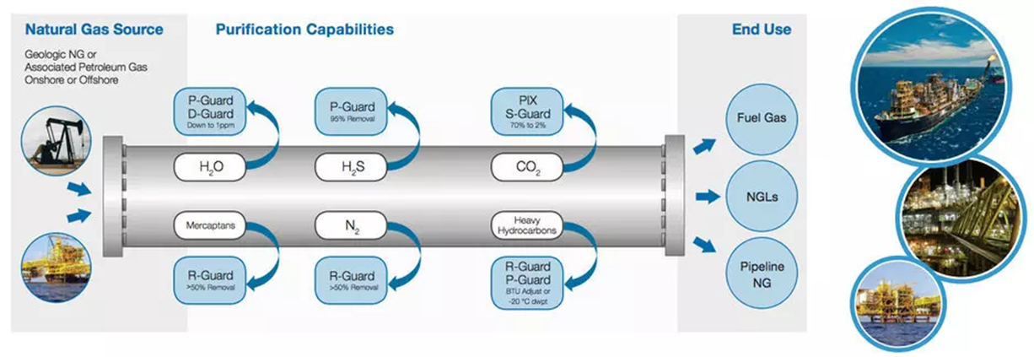
Membran nanokomposit untuk pemisahan gas
Material membran berupa cellulose acetate, polyimides (PI), polyamides (PA), polysulfone (PS), polycarbonates (PC), dan polyetherimide (PE), poly phenylene oxide (PPO), dsb

Slide 14
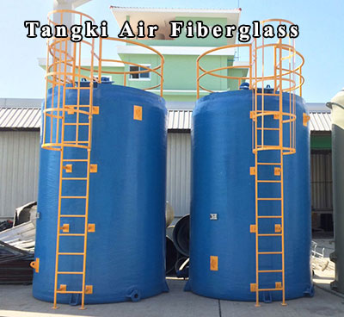
Klasifikasi Material Komposit
II. Berdasarkan Bentuk Penguat (Reinforcement)
a) Komposit Serat (Fiber Reinforced Composites)
Serat panjang atau pendek digunakan untuk meningkatkan kekuatan tarik dan impak.
Contoh: tangki FRP dengan serat kaca berorientasi heliks.
b) Komposit Partikulat (Particulate Composite)
Fase penguat berupa partikel halus tersebar merata dalam matriks.
Contoh: komposit PTFE-grafit-PFA untuk gasket tahan panas.
c) Komposit Laminat (Laminated Composites)
Tersusun dari lapisan-lapisan material berbeda.
Contoh: pipa berlapis polimer-logam untuk mengatasi tekanan dan korosi.
d) Komposit Hybrid (Hybrid Composites)
Menggabungkan dua atau lebih jenis penguat.
Contoh: FRP dengan campuran serat kaca dan serat karbon

Slide 15
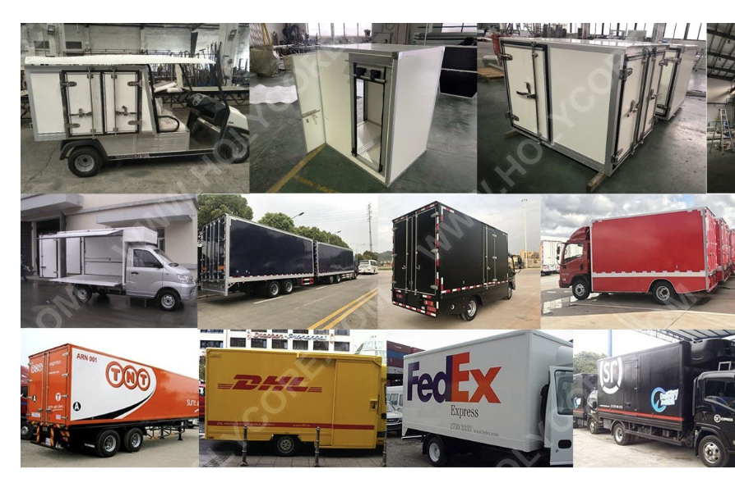
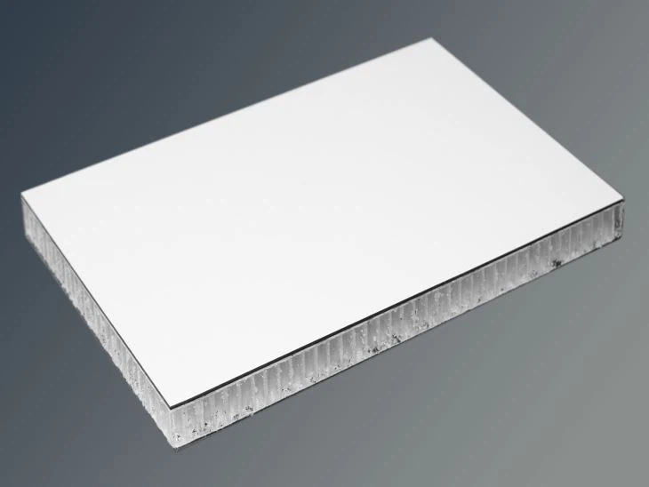
Klasifikasi Material Komposit
III. Berdasarkan Struktur Internal
Komposit berlapis (laminar): terdiri atas lapisan-lapisan tipis material dengan orientasi berbeda.
Komposit berpartikel: penguat berbentuk partikel tersebar merata.
Komposit berorientasi acak: penguat tersebar tanpa orientasi tertentu.
Komposit sandwich: memiliki inti ringan diapit oleh lapisan luar kuat.
Contoh: panel truk berbahan honeycomb-core FRP.

Slide 16
Klasifikasi Material Komposit
IV. Berdasarkan Fungsinya
Komposit Struktural: dirancang untuk menahan beban mekanik. Contoh: tangki, pipa, baling-baling, panel reaktor.
Komposit Fungsional: memiliki sifat khusus seperti konduktivitas listrik, sifat katalitik, atau permeabilitas selektif.
Contoh: membran nanokomposit untuk pemisahan gas.

Slide 17
PERTANYAAN ?

Slide 18
Kesimpulan
Komposit didefinisikan sebagai material yang terdiri atas dua atau lebih fase penyusun yang berbeda secara fisik atau kimia, yang digabungkan untuk menghasilkan material yang lebih unggul dibandingkan dengan sifat masing-masing komponennya secara terpisah
Dalam konteks teknik kimia, komposit memegang peranan penting dalam peningkatan efisiensi, keandalan, serta ketahanan alat proses terhadap lingkungan ekstrem.
Dua fase utama dalam komposit adalah: a) Matriks, yaitu fase kontinu yang berfungsi sebagai pengikat, pendukung, dan pelindung terhadap fase penguat; b) Fase penguat (reinforcement), yaitu fase diskontinu yang berperan meningkatkan kekuatan, kekakuan, dan sifat mekanik lainnya.
Komposit dapat diklasifikasikan berdasarkan berbagai pendekatan, antara lain berdasarkan jenis matriks, bentuk penguat (reinforcement), struktur, dan fungsi.

Slide 19
Referensi
Callister, W. D., & Rethwisch, D. G. (2020). Materials Science and Engineering: An Introduction. Wiley.
Jones, R. M. (2018). Mechanics of Composite Materials. Taylor & Francis.
Agarwal, B. D., Broutman, L. J., & Chandrashekhara, K. (2017). Analysis and Performance of Fiber Composites. John Wiley & Sons.
Mallick, P. K. (2010). Fiber-Reinforced Composites: Materials, Manufacturing, and Design. CRC Press.
Strong, A. B. (2008). Fundamentals of Composites Manufacturing. SME.
Matthews, F. L., & Rawlings, R. D. (2004). Composite Materials: Engineering and Science. CRC Press.
Gibson, R. F. (2016). Principles of Composite Material Mechanics. CRC Press.
Morsi, K., et al. (2015). “Metal Matrix Composites in Chemical Processing Equipment.” Journal of Materials Engineering and Performance.

Slide 20
TERIMA KASIH

